Slide 1
Основи метрології
Національний авіаційний університет
Інститут інформаційно-діагностичних систем
Кафедра комп’ютеризованих електротехнічних систем та технологій
Лекція 4
Викладач:
Заслужений метролог України, д.т.н., професор
Квасніков Володимир Павлович

Slide 2
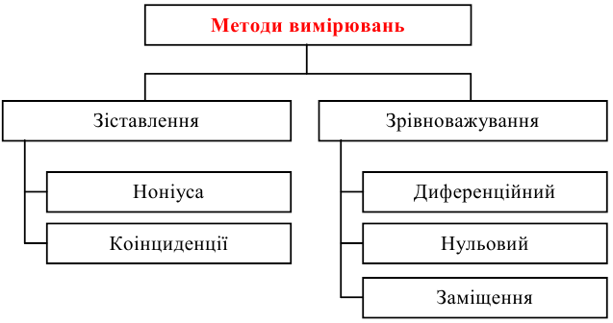
Методи вимірювань
Методи вимірювання – сукупність способів використання засобів вимірювальної техніки та принципу вимірювань для створення вимірювальної інформації.

Slide 3
Метод зіставлення
Метод зіставлення - метод прямого вимірювання з одноразовим порівнянням вимірюваної величини з усіма вихідними величинами багатозначної нерегульованої міри.
Прикладами даного методу є вимірювання довжини лінійкою з поділками, вимірювання інтервалу часу годинником.
Цей метод, зокрема, забезпечує максимальну швидкодію вимірювання електричної напруги та механічних переміщень. Його покладено в основу побудови цифрових хронометрів, частотомірів, надшвидкодійних цифрових вольтметрів, цифрових вимірювачів індуктивності

Slide 4
Метод одного збігу
Метод одного збігу (метод ноніуса) - метод прямого вимірювання з одноразовим порівнянням вихідних величин двох багатозначних нерегульованих мір, з різними за значенням ступенями, нульові позначки яких зсунуті між собою на вимірювану величину.
При вимірюванні нульові відмітки мір зсувають на вимірювану величину Х, а потім визначають її числове значення за номером найближчої відмітки, що збігається. Таким чином, завдяки надлишковості методу ноніуса (замість однієї багатозначної нерегульовано міри використовуються дві), ступінь квантування «зменшується» в n разів. Це можна трактувати також як «збільшення» розміру величини Х в n разів.
Метод ноніуса використовується тоді, коли неможливо створити міру з надто малими ступенями (наприклад, лінійку з поділками 0.1 мм)

Slide 5
Метод подвійного збігу
Метод зрівноваження
Метод подвійного збігу (метод коінциденції). Метод прямого вимірювання з одноразовим порівнянням двох квантованих фізичних величин: вимірюваної та відтворюваної багатозначною нерегульованою мірою.
Метод зрівноваження. Метод прямого вимірювання з багаторазовим порівнянням вимірюваної величини та величини, що відтворюється регульованою мірою, до їх повного зрівноваження.

Slide 6
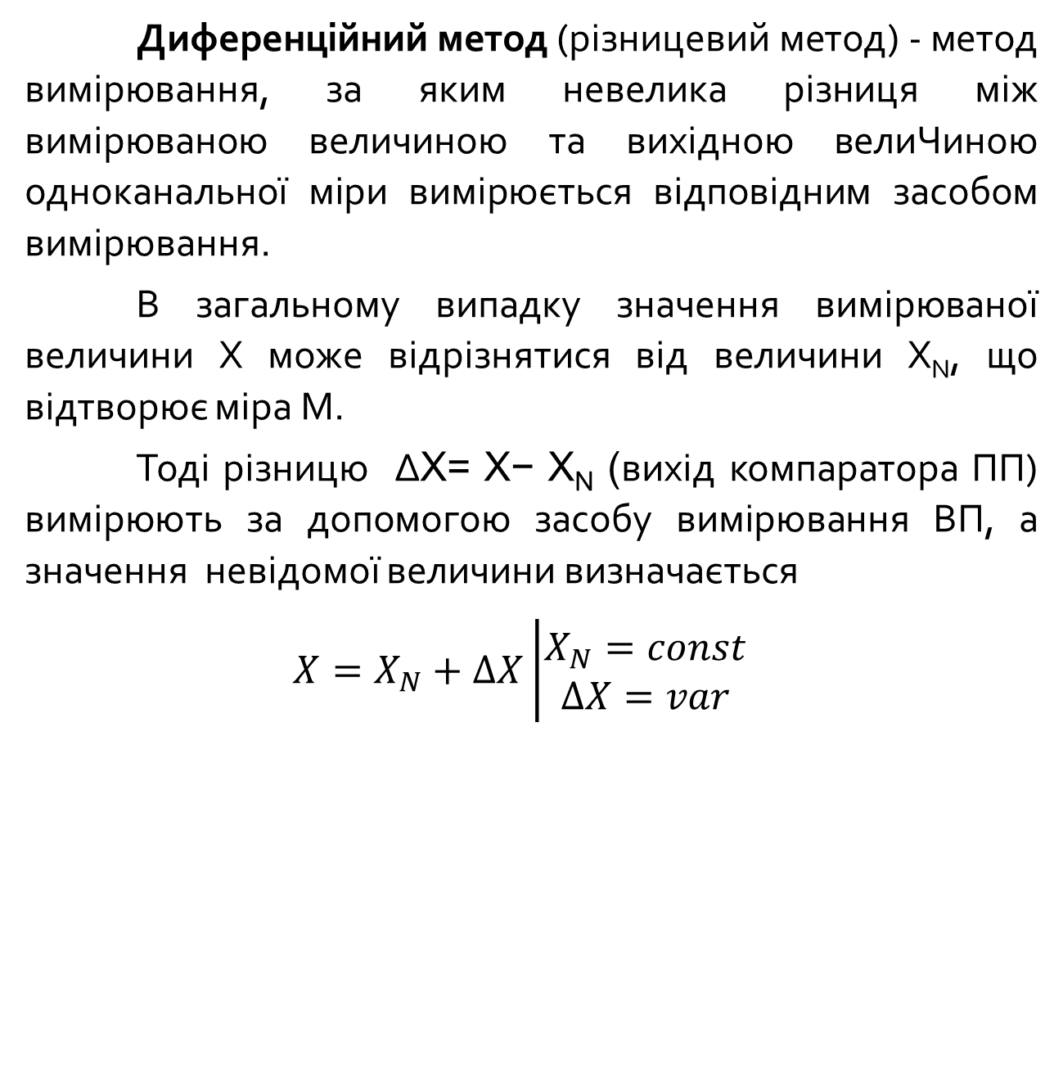
Диференційний метод
Диференційний метод (різницевий метод) - метод вимірювання, за яким невелика різниця між вимірюваною величиною та вихідною велиЧиною одноканальної міри вимірюється відповідним засобом вимірювання.
В загальному випадку значення вимірюваної величини Х може відрізнятися від величини X_{N}, що відтворює міра М.
Тоді різницю ΔX= X− X_{N} (вихід компаратора ПП) вимірюють за допомогою засобу вимірювання ВП, а значення невідомої величини визначається
$$X=X_{N}+∆X\left|\begin{matrix}X_{N}=const \\ ∆X=var\end{matrix}\right.$$

Slide 7
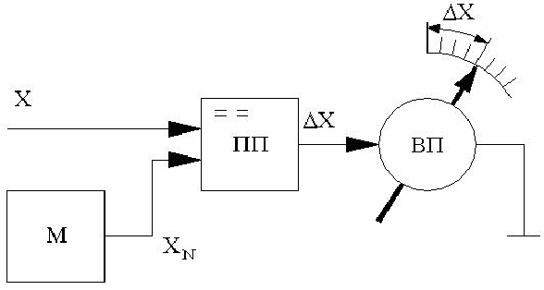
Загальний випадок диференційного методу

Slide 8
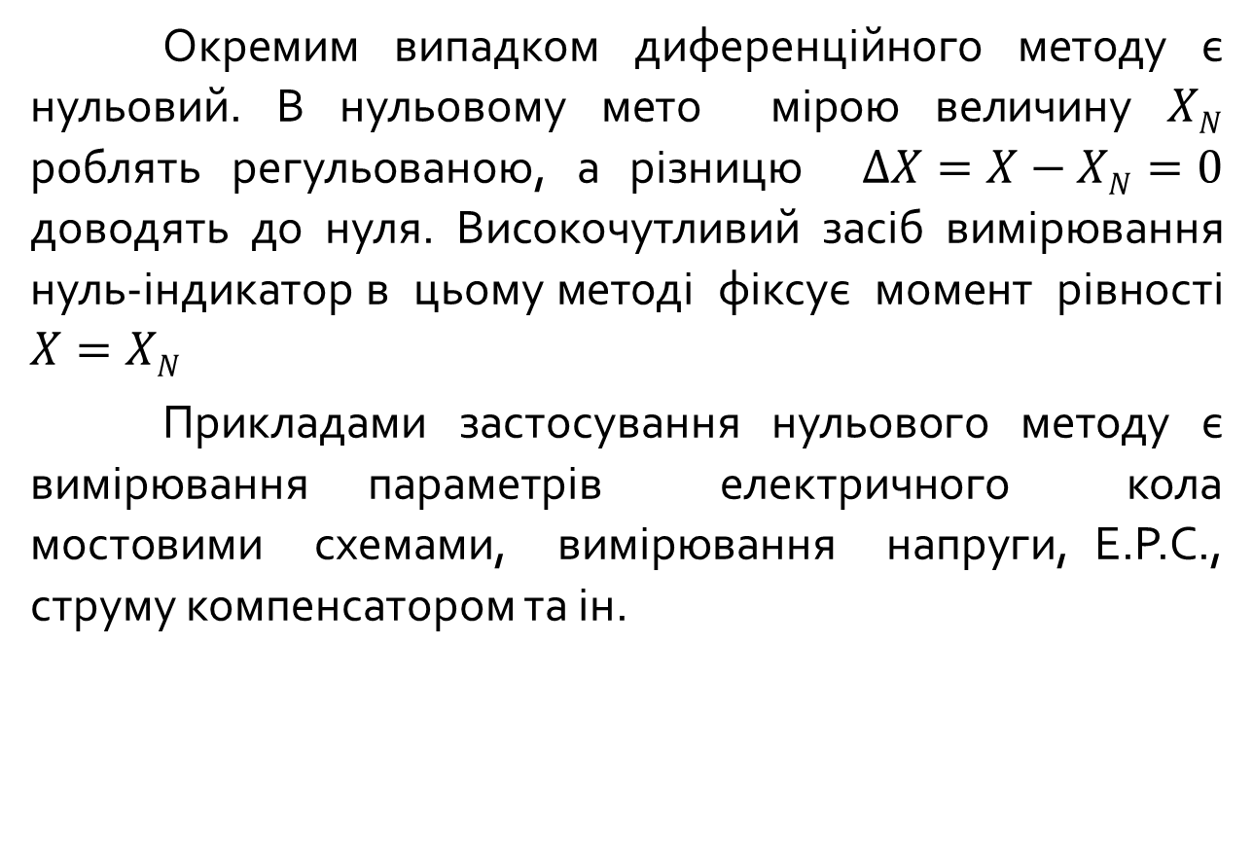
Нульовий різницевий метод
Окремим випадком диференційного методу є нульовий. В нульовому мето мірою величину $XN$ роблять регульованою, а різницю $ΔX=X−XN=0$ доводять до нуля. Високочутливий засіб вимірювання нуль-індикатор в цьому методі фіксує момент рівності $X=XN$
Прикладами застосування нульового методу є вимірювання параметрів електричного кола мостовими схемами, вимірювання напруги, Е.Р.С., струму компенсатором та ін.

Slide 9
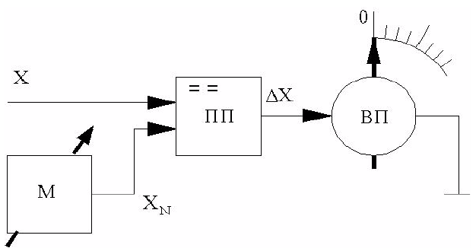
Нульовий різницевий метод

Slide 10
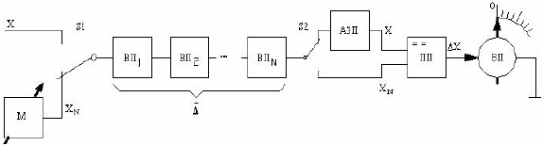
Метод заміщення
Метод заміщення - метод непрямого вимірювання з багаторазовим порівнянням до повного зрівноваження вихідних величин вимірювального перетворювача з почерговим перетворенням ним вимірюваної величини та вихідної величини регульованої міри. Даний метод доцільно застосовувати у тому випадку, коли для величини Х не створені компаратори, але створені регульовані одноканальні міри.

Slide 11
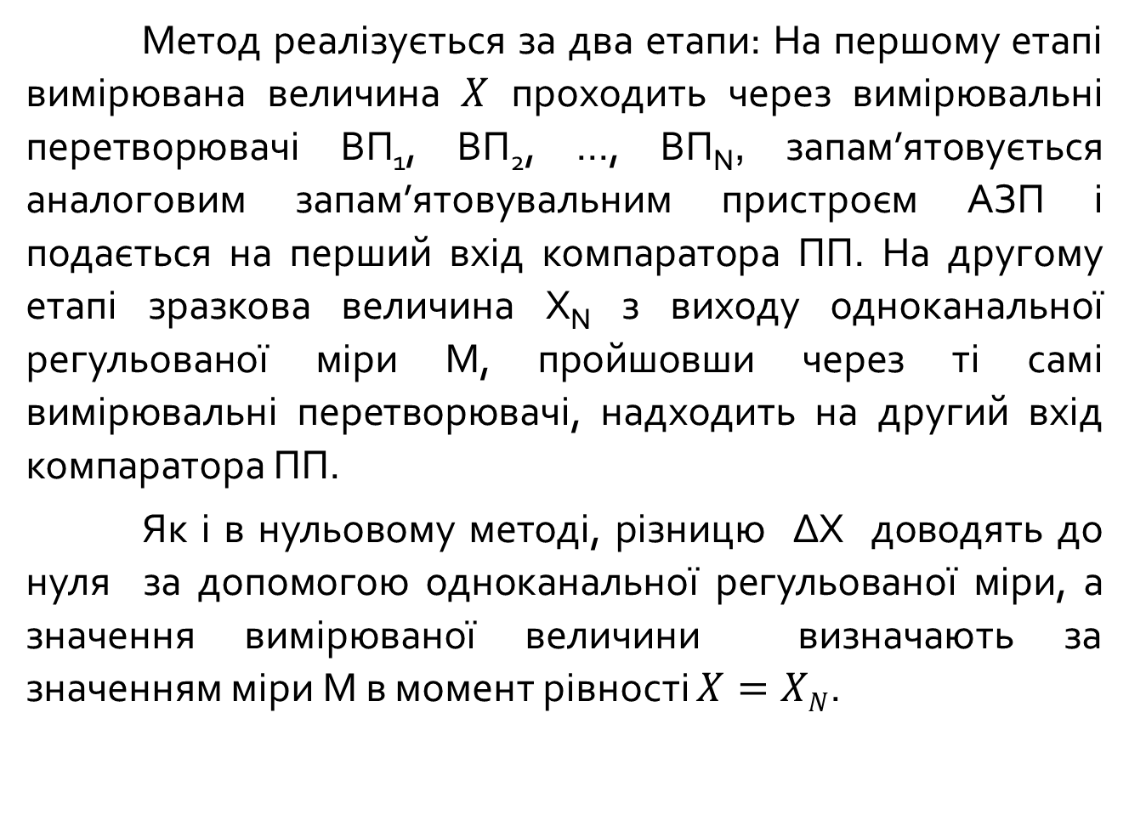
Метод заміщення
Метод реалізується за два етапи: На першому етапі вимірювана величина $X$ проходить через вимірювальні перетворювачі ВП₁, ВП₂, ..., ВП_{N}, запам’ятовується аналоговим запам’ятовувальним пристроєм АЗП і подається на перший вхід компаратора ПП. На другому етапі зразкова величина Х_{N} з виходу одноканальної регульованої міри М, пройшовши через ті самі вимірювальні перетворювачі, надходить на другий вхід компаратора ПП.
Як і в нульовому методі, різницю ΔX доводять до нуля за допомогою одноканальної регульованої міри, а значення вимірюваної величини визначають за значенням міри М в момент рівності $X=XN$.

Slide 12
Метод заміщення
Даний метод доцільно застосовувати у тому випадку, коли між входом засобу вимірювання і входом компаратора знаходяться вимірювальні перетворювачі ВП, які вносять в результати вимірювання систематичну складову похибки Δ. Завдяки поетапному здійсненню вимірювальної процедури в цьому методі дана складова похибки автоматично вилучається із результату вимірювання.

